Slide 1

CONTACTS API
EXPOSITOR:
ANIBAL BAQUE

Slide 2
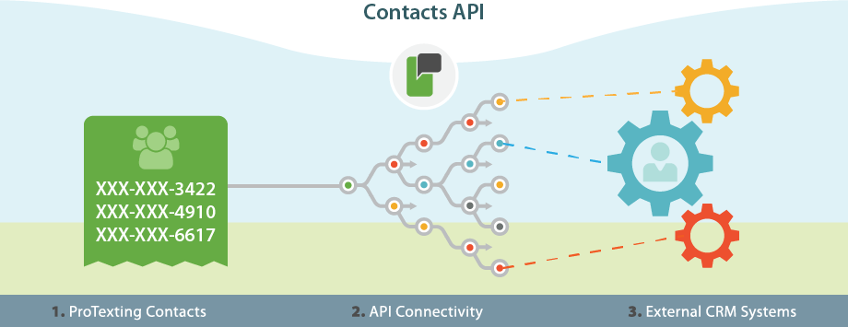
CONTACTS API

Slide 3
TALLER
Realizar la Autenticacion de un Contacts API con una cuenta personal de Google en HTML 5

